Slide 1
Автоматизация в аудите: примеры «Эрнст энд Янг»

Slide 2
Автоматизация в аудите
Автоматизация и роботизация. Введение
Автоматизированный аудит будущего
Автоматизация: примеры
Сбор данных и/или их форматирование
Понимание и анализ бизнес-процессов
Анализ больших данных для каждого существенного счета
Автоматизация подготовки предварительных рабочих бумаг
«Умные» технологии для специфических аудиторских процедур
Автоматизация административных задач и процессов

Slide 3
Автоматизация и роботизация. Введение
Безопасность
Технология «невмешательства»
Роботизацию можно настраивать
для действующих ИТ-систем
в режиме «как есть»
Наладка робота производится бизнес-аналитиками
Гибкая настройка
Мониторинг действий
Запись и хранение всех действий в системах
Предсказуемость
Идентичные результаты повторяемых операций
Существенное сокращение затрат
Скорость
Сокращение времени на выполнение задач, рост производительности
24х7
Режим работы
Надежность
Планомерная работа без перерывов, больничных, выходных и отпусков
Значительная часть бизнес-процессов будет затронута роботизацией уже в ближайшем будущем
Удержание и развитие сотрудников Люди переключаются
на интеллектуальные задачи
Масштабируемость
Мгновенное переключение роботов на срочные задачи
Сроки внедрения Короткие проекты с быстрым возвратом инвестиций

Slide 4
Автоматизированный аудит будущего
Первые 24 часа глобального аудита будущего
Понедельник
14 января 17:00
Закрытие бухгалтерских счетов
Вторник
15 января 17:00
Вперед!
Сбор, обработка и сверка операционных данных из нескольких систем для целей аудита Группы
Результаты анализа бухгалтерских проводок с учетом согласованных критериев риска и уровней существенности по всем компаниям Группы предоставляются всем командам компонентов
Количество компонентов, входящих в объем аудита Группы
Объем обработанных данных
250 млн записей
Рабочие книги по выручке, содержащие стандартный анализ и интерактивные информационные панели, предоставляются всем командам компонентов
Сверка информации, раскрываемой в консолидированной отчетности, предоставляется основной команде
12
Сводные оборотно-сальдовые ведомости с расшифровками статей для целей процедур предоставляются всем командам компонентов
Анализ объема аудита (периметра компонент) Группы, полностью обновленный, направлен основной команде, для подтверждения
Количество документов, предоставленных основной команде
Аналитики данных и аудиторы
Сравнение результатов общей аналитической проверки, в том числе с предыдущим годом, выполненное компаниями Группы в отношении всех статей баланса и отчета о прибылях и убытках (за исключением эффекта от курсовых разниц), предоставляется основной команде
Распознавание информации из скан-копий в формате изображений, автоматизированный анализ основных первичных документов и формирование структурированных рабочих бумаг для дальнейших процедур
75

Slide 5
Сбор данных и/или их форматирование: выгрузка данных
Пример программного робота, который выполняет и повторяет набор активностей в соответствии с расписанием или очередью – робот по выгрузке базы данных из системы «1С»:
Нужные для анализа данные

Slide 6
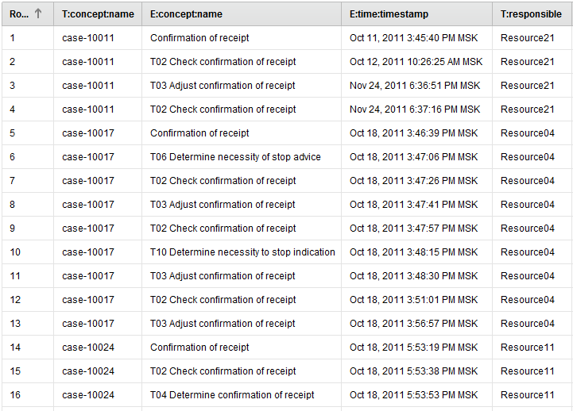
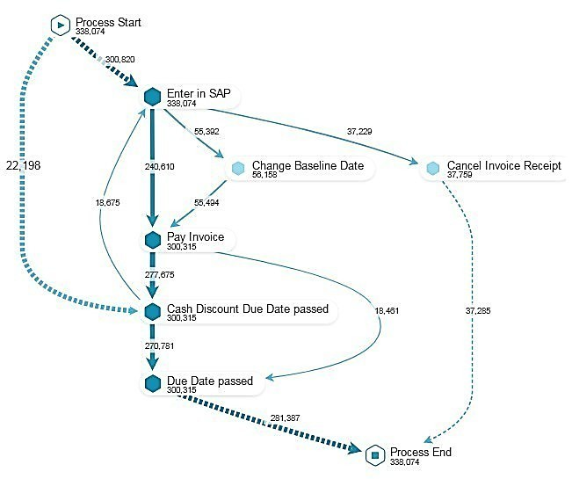
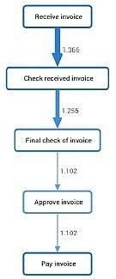
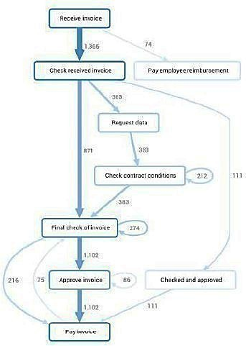
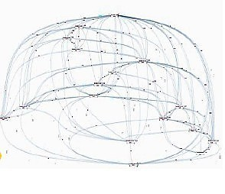
Понимание и анализ
бизнес-процессов: закупки
В рамках любого бизнес-процесса Компания использует ИТ-систему для регистрации различного рода событий, напр., запросов на покупку, согласование, корректировку, отклонение, утверждение, акцепт счетов и оплату. Выглядит это следующим образом:
Средства интеллектуального анализа извлекают все эти записи из существующих ИТ-систем Компании, загружают их в специальный инструмент и визуально отображают процесс следующим образом:
Средства интеллектуального анализа позволяют выявлять нестандартные и необычные события, факты несоблюдения нормативных требований, недостатки системы контроля, случаи неэффективности, узкие места, возможности для экономии и т.д.
ВИДЕО
Средства интеллектуального анализа позволяют наблюдать за процессом в режиме реального времени, а не только отслеживать стандартные/наиболее частотные операции/события:
Основные 20% операций
Основные 40%
100%
Стандартный процесс
Стандартный процесс + наиболее типичные
отклонения
Позволяет увидеть любое отклонение/любую аномалию, а также очень редкие события, которые в противном случае остались бы незамеченными

Slide 7
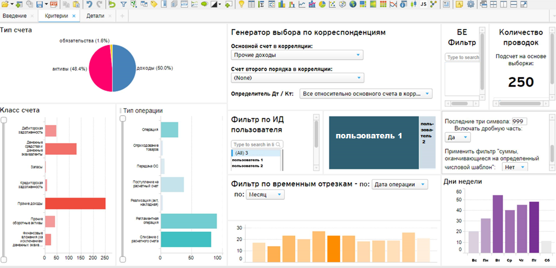
Анализ больших данных для каждого существенного счета (1/4)

Slide 8
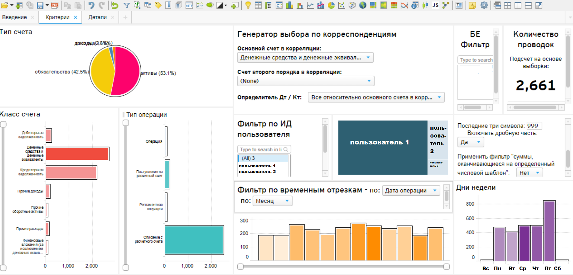
Анализ больших данных для каждого существенного счета (2/4)

Slide 9
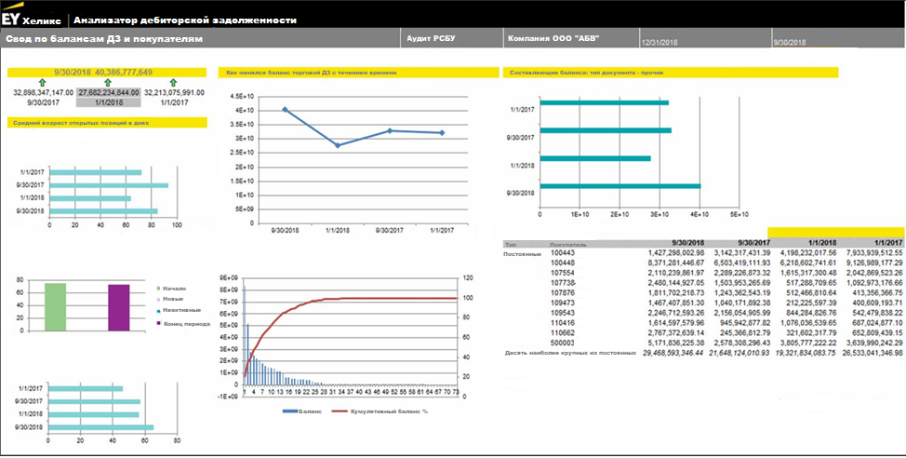
Анализ больших данных для каждого существенного счета (3/4)

Slide 10
Анализ больших данных для каждого существенного счета (4/4)

Slide 11
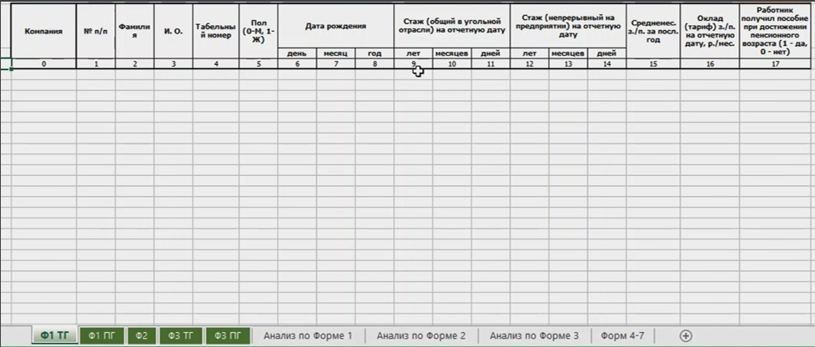
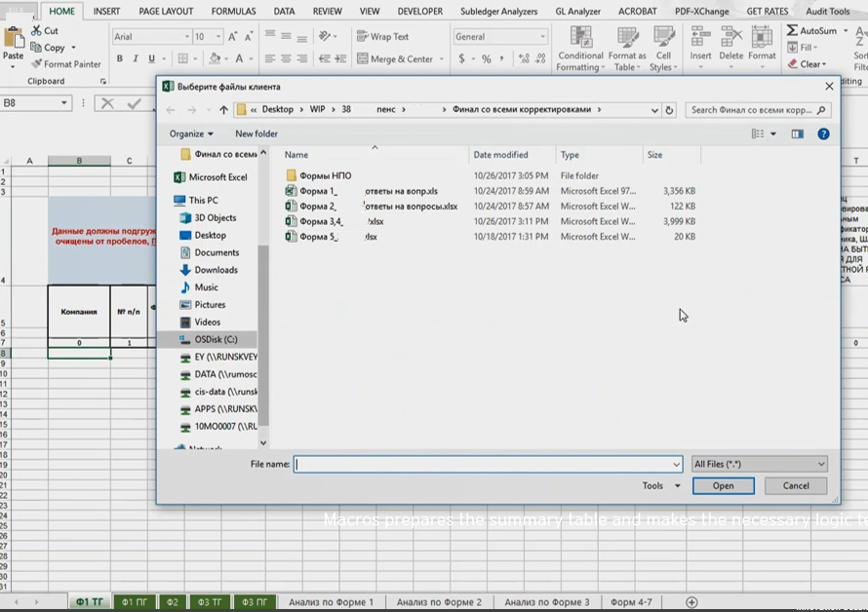
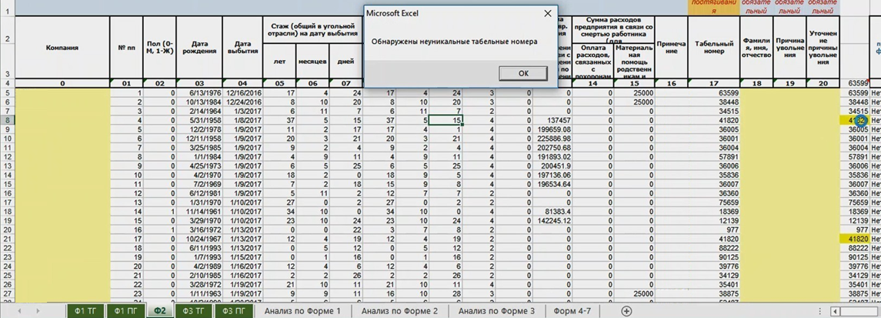
Автоматизация подготовки предварительных рабочих бумаг
Предварительные рабочие бумаги: примеры
Документы клиента: бумажный/
электронный вид
Исключение внутригрупповых балансов и оборотов
Трансформация и консолидация
Своды протоколов и договоров
Пересчет курсовых разниц
Аудит основных средств
Аудит пенсионных обязательств
Нужные для анализа данные

Slide 12
«Умные» технологии для
cпецифических аудиторских процедур (1/2): анализ контрактов
Задача
В рамках своего основного направления услуг ЭЯ выполняет десятки тысяч аудиторских проверок и проектов по оказанию консультационных услуг в области бухгалтерского учета, время и повышают качество предоставляемых клиенту рекомендаций, проверяя тысячи контрактов. Один контракт может содержать от 10 (транспортные средства) до 300 (недвижимость) страниц. На проверку каждого контракта вручную уходит 3-4 часа.
Трансформация аудиторских услуг
Сокращение сроков и повышение точности проверки отнимающих много времени контрактов за счет использования искусственного интеллекта и продвинутых языковых моделей
Решение
Искусственный интеллект (ИИ) для проверки контрактов
Были отобраны несколько сотен контрактов на недвижимость и вручную проанализированы на предмет соответствия 38 концепциям бухгалтерского учета (связанным со стандартами учета операций аренды в соответствии с МСФО). На проверку было затрачено много человеко-часов, а допущенные ошибки потребовали дальнейшего анализа и исправления.
Разработан инструмент, который:
получает исходные документы по аренде с текстом в виде картинки;
использует оптическое распознавание символов и слов;
определяет и извлекает ключевые данные;
осуществляет валидацию данных;
помечает части текста исходя из их соответствия или несоответствия правилам бухгалтерского учета;
направляет запросы о привлечении внутренних специалистов для анализа отклонений.
Успешное пилотирование
Результат
Первые месяцы пилотирования показали, что с применением ИИ анализ контрактов точнее и быстрее (за несколько минут), чем в рамках процесса, осуществляемого вручную.
Специалисты аудита могут сосредоточиться на выполнении других интеллектуальных и обеспечивающих больший полезный эффект задач, например, связанных с подготовкой окончательных рекомендаций для клиента.
Сотни контрактов
точности в разы
За несколько минут

Slide 13
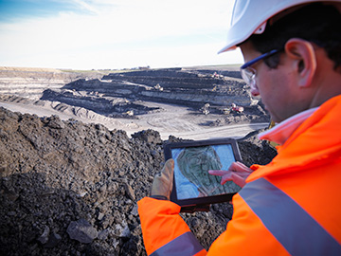
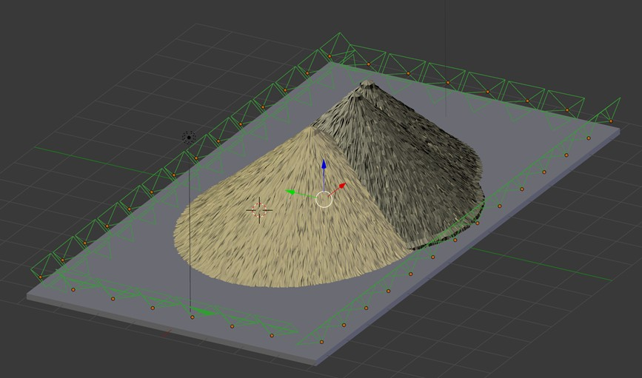
«Умные» технологии для
cпецифических аудиторских процедур (2/2): инвентаризация
Задача
Решение
Точное измерение объёмов сыпучих материалов: широкое применение в различных областях, при этом зачастую возможно только при наличии высококвалифицированных специалистов и дорогостоящего оборудования.
Разработан инструмент визуальной аналитики, который позволяет решить задачу замера в короткие сроки при небольшом бюджете (стадия НИОКР) – точность замера 95%-97%.
Замер с использованием камеры смартфона

Slide 14
Автоматизация административных задач и процессов (1/3)
Пример: автоматическое преобразование скан-копий документов в электронные документы
Аудит нерутинных операций, оценок и суждений
Распознанные документы в формате
МС Ворд или МС Эксель

Slide 15
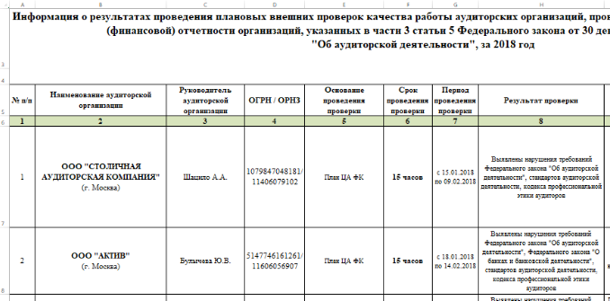
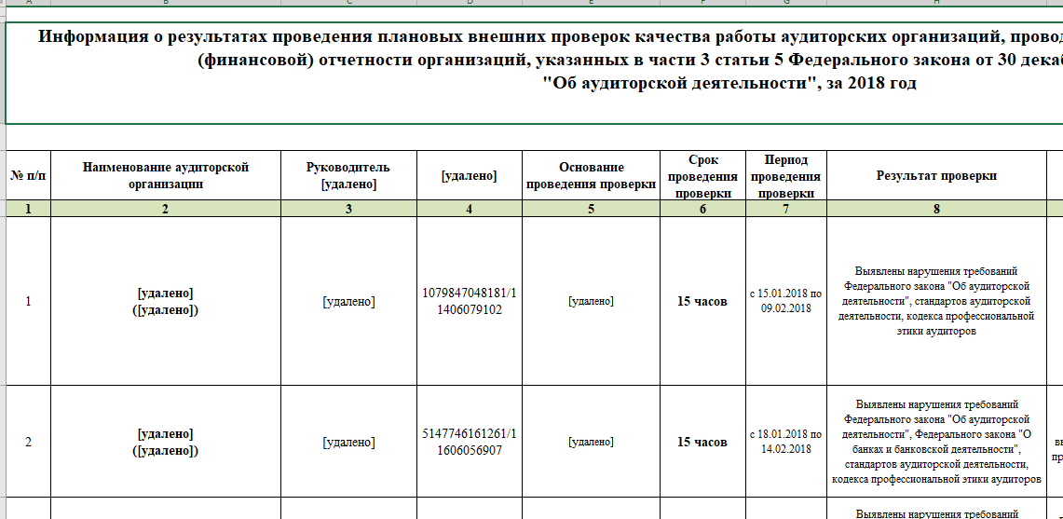
Автоматизация административных задач и процессов (2/3)
Пример: обезличивание документов при помощи технологии машинного обучения (НИОКР)
Аудит нерутинных операций, оценок и суждений

Slide 16
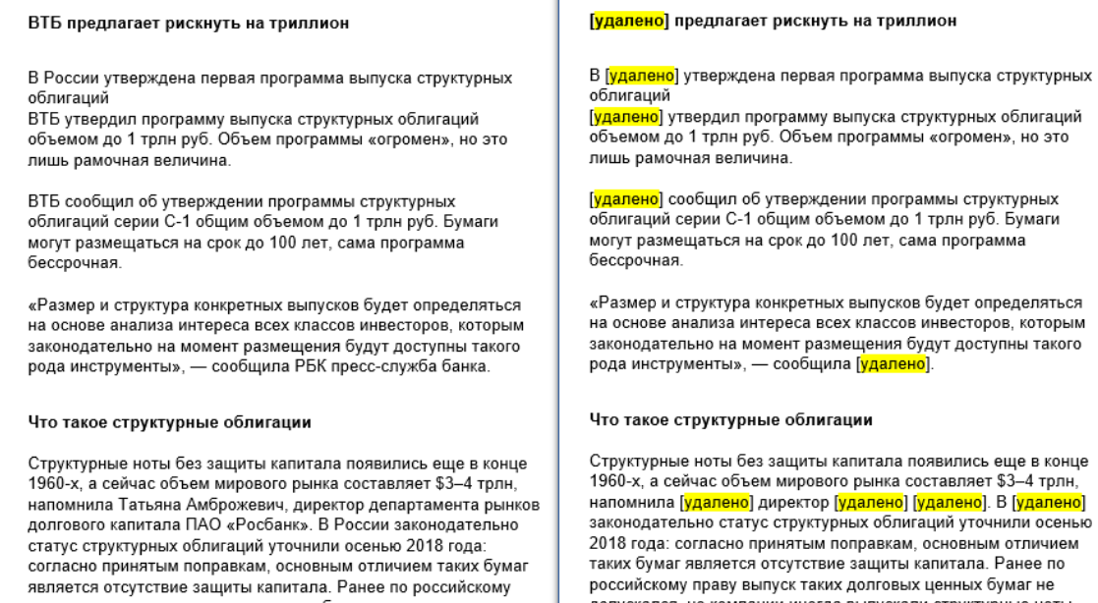
Автоматизация административных задач и процессов (2/3)
Пример: обезличивание документов при помощи технологии машинного обучения (НИОКР)
Аудит нерутинных операций, оценок и суждений

Slide 17
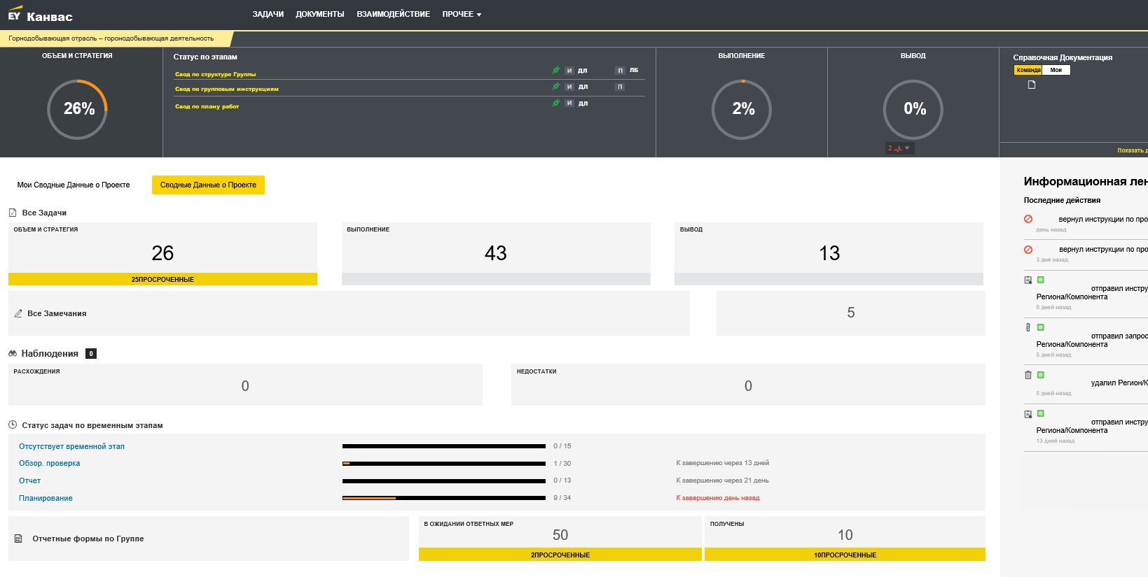
Автоматизация административных задач и процессов (3/3)
Пример: отслеживание статуса выполнения работ в рамках аудиторского задания в режиме реального времени (ЭЯ Канвас)
Аудит нерутинных операций, оценок и суждений

Slide 18
EY | Аудит | Налогообложение | Сопровождение сделок | Консультирование
Краткая информация о компании ЭЯ
ЭЯ является международным лидером в области аудита, налогообложения, сопровождения сделок и консультирования. Наши знания и качество услуг помогают укреплять доверие общественности к рынкам капитала и экономике в разных странах мира. Мы формируем выдающихся лидеров, под руководством которых наш коллектив всегда выполняет взятые на себя обязательства. Тем самым мы вносим значимый вклад в улучшение деловой среды на благо наших сотрудников, клиентов и общества в целом.
Мы взаимодействуем c компаниями из стран СНГ, помогая им в достижении бизнес-целей. В 19 офисах нашей фирмы (в Москве, Санкт-Петербурге, Новосибирске, Екатеринбурге, Казани, Краснодаре, Ростове-на-Дону, Тольятти, Владивостоке, Алматы, Астане, Атырау, Бишкеке, Баку, Киеве, Ташкенте, Тбилиси, Ереване и Минске) работают 4 500 специалистов.
Название ЭЯ относится к глобальной организации и может относиться к одной или нескольким компаниям, входящим в состав Эрнст энд Янг Глобал Лимитед, каждая из которых является отдельным юридическим лицом. Эрнст энд Янг Глобал Лимитед − юридическое лицо, созданное в соответствии с законодательством Великобритании, – является компанией, ограниченной гарантиями ее участников, и не оказывает услуг клиентам. Более подробная информация представлена на нашем сайте: ey.com.
© 2019 ООО «Эрнст энд Янг»
Все права защищены.

